Slide 1
🔴 Sportalk
Sportalk
정보처리기사A 1조
진채영, 권민현, 최낙원

Slide 2

🔴 Sportalk
목차
✔ 기술 스택
✔ 프로젝트 소개
✔ 프로젝트 구조
✔ ERD & 요구사항 정의
✔ API 명세서
✔ 상세 기능
✔ 역할분담 및 후기

Slide 3










📎 기술 스택
Backend
Database
개발환경
- OS: Window
- IDE: Eclipse (Spring Boot), VS Code
- Configuration: Git, Github
- Language: Java 17
- Database: MySQL
- Postman
- Library: Lombok, JDBC
Frontend
협업

Slide 4



📎 프로젝트 소개
기획 배경
프로젝트소개
Sportalk
국내 프로 야구 팬 커뮤니티
야구에 대해 자유롭게 이야기 나눌 수 있는 온라인 공간
국내 프로야구(KBO)
관심 증가
국내 야구 팬들이 모여
정보 공유 및 이야기 할
온라인 공간에 대한 부재

Slide 5
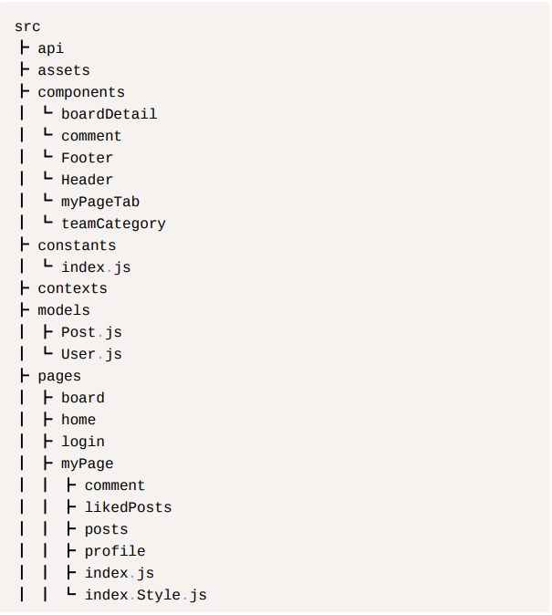
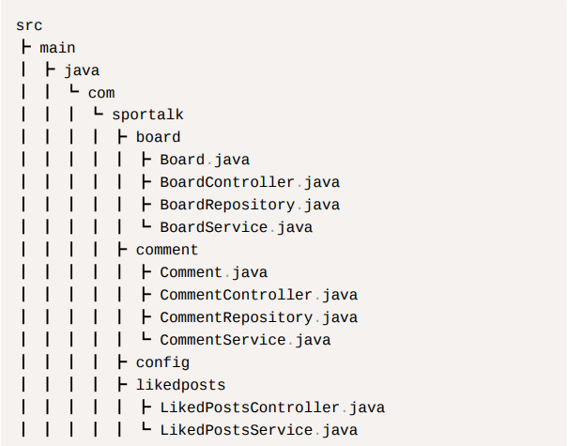
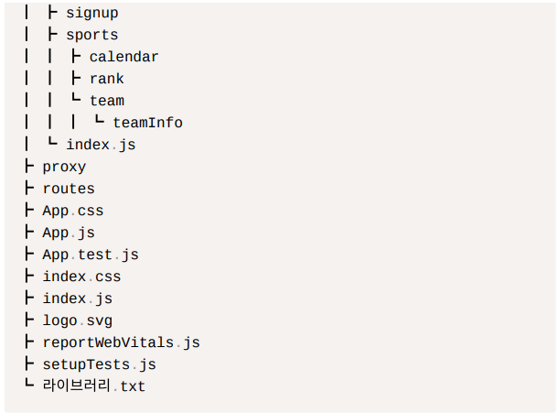
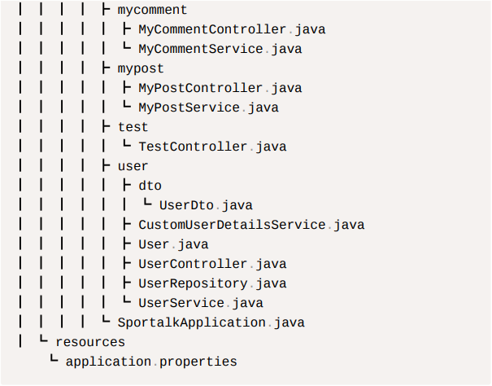
📎프로젝트 구조
Frontend
Backend

Slide 6
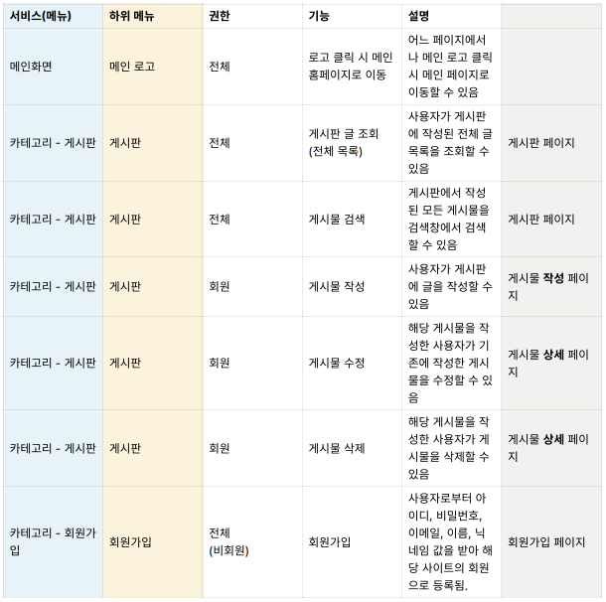
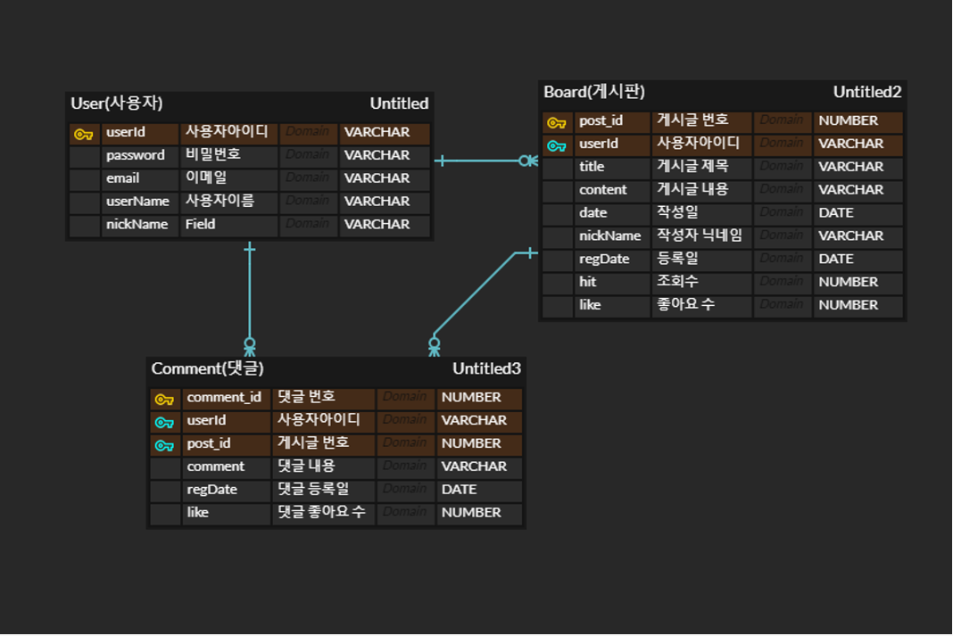
📎 ERD & 요구사항 정의
ERD
요구사항 정의

Slide 7
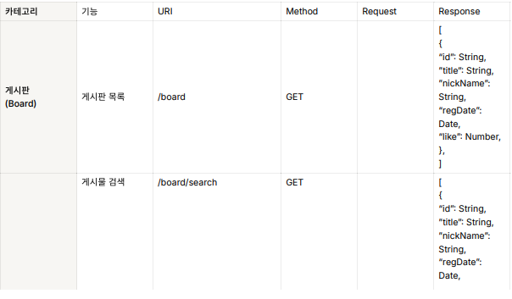
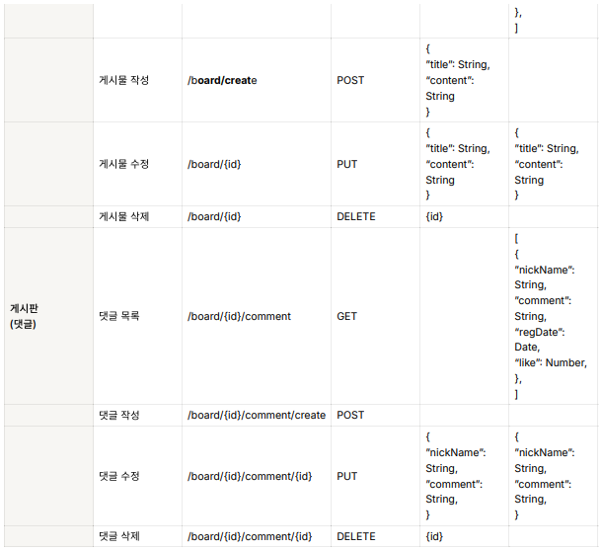
📎 API 명세서
Request
Method | 요청 URL
GET | http://localhost:8000
Request Header
Key | Value
Content-Type | application/json

Slide 8
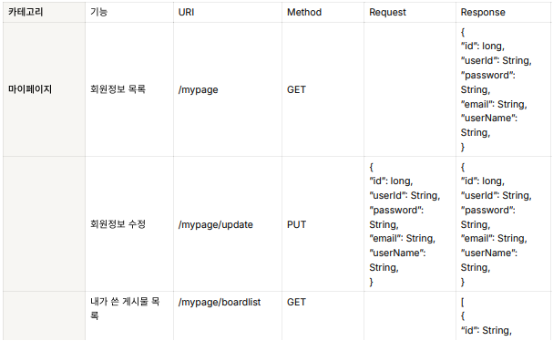
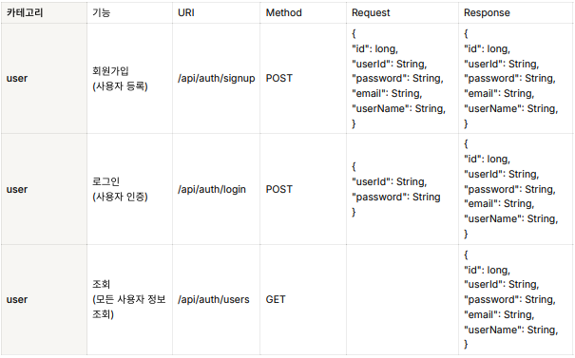
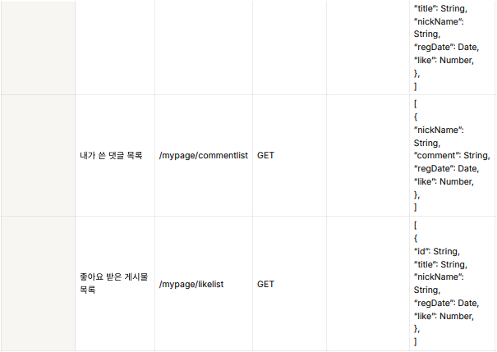
📎 API 명세서

Slide 9
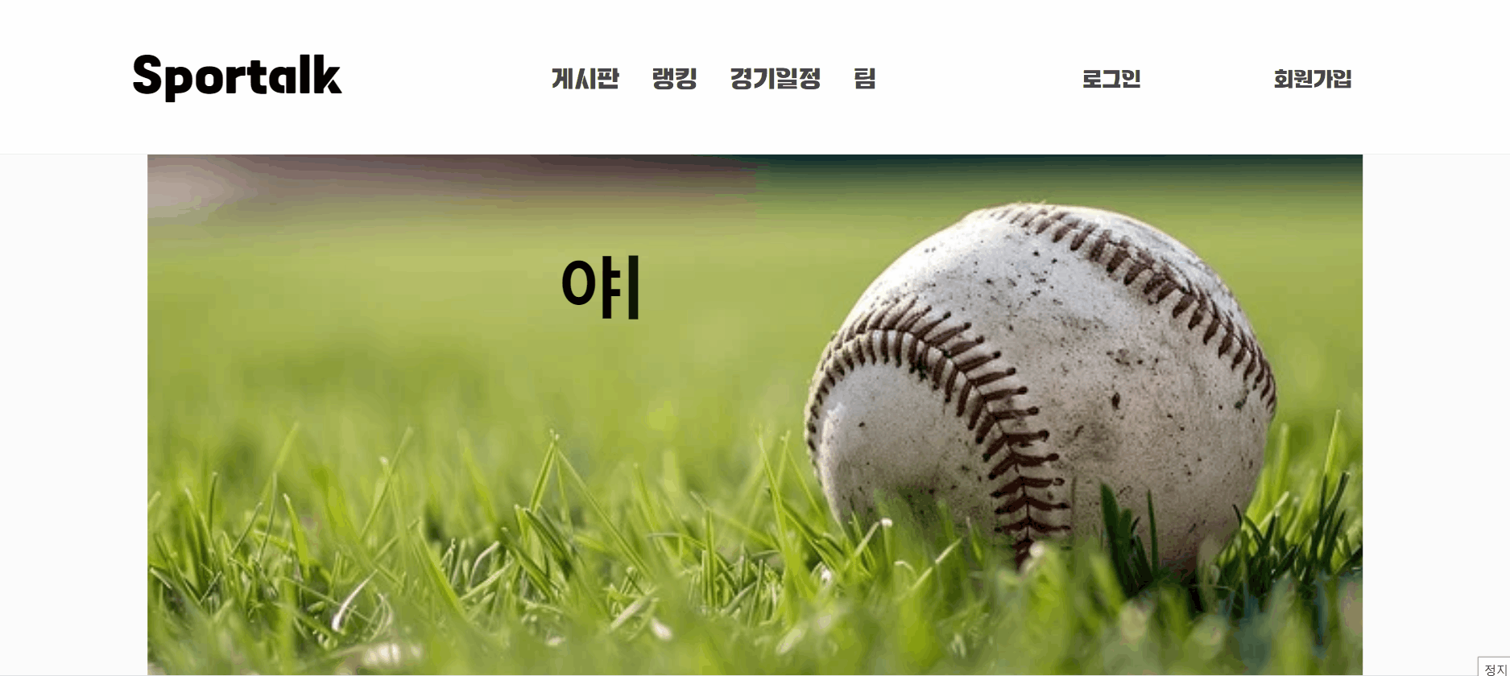
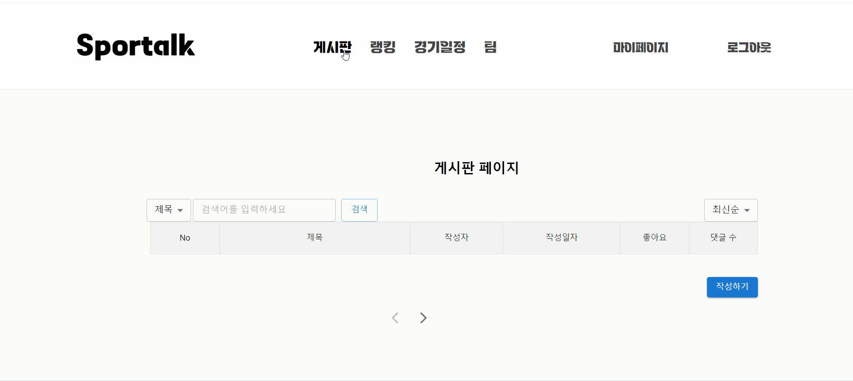
📎 상세 기능
메인 화면
카테고리
기본 페이지는 로그인이 되어있다고 설정. 카테고리 별로 이동
리액트 기능으로 텍스트 애니메이션 효과

Slide 10
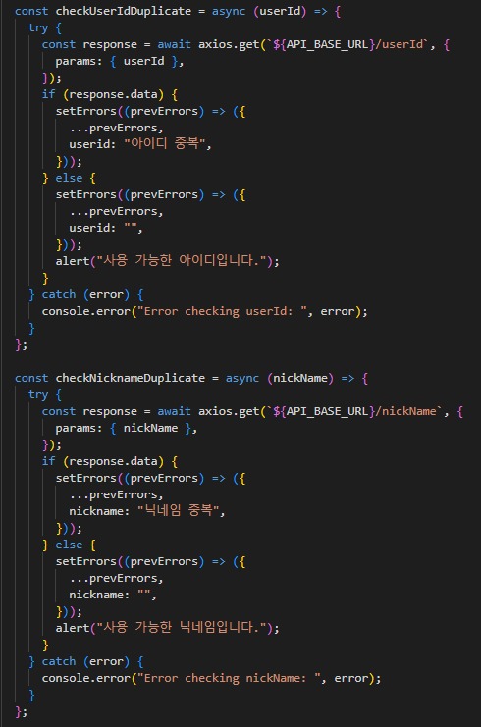
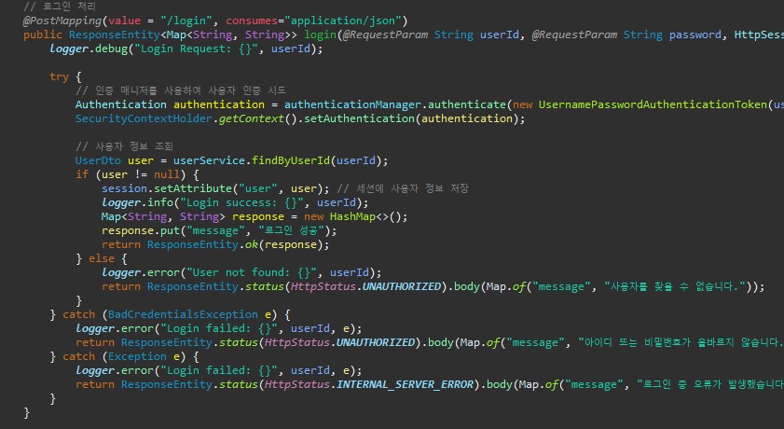
📎 상세 기능
로그인
프론트엔드
백엔드

Slide 11
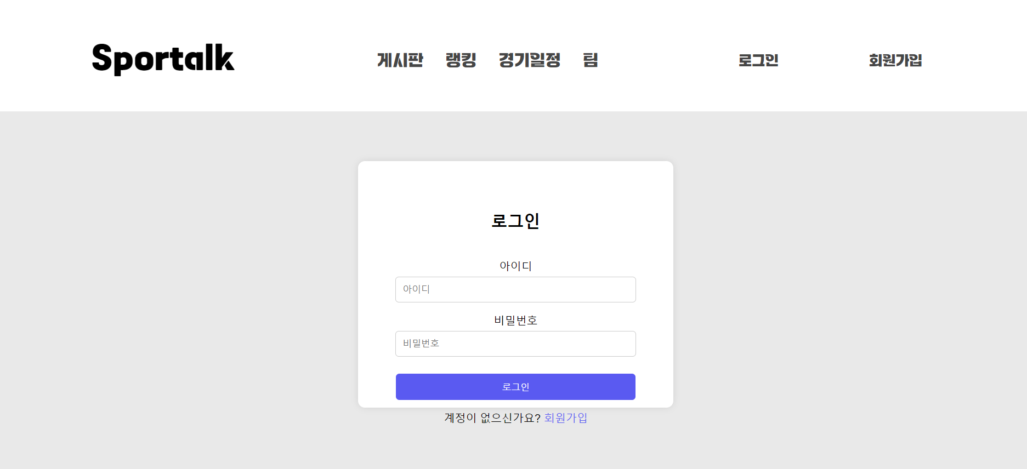
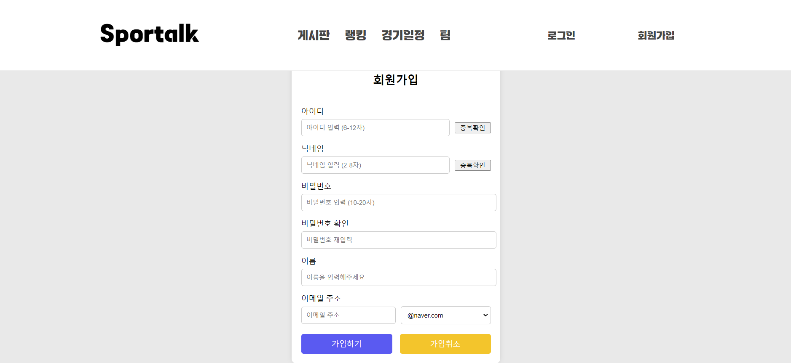
📎 상세 기능
로그인
로그아웃

Slide 12
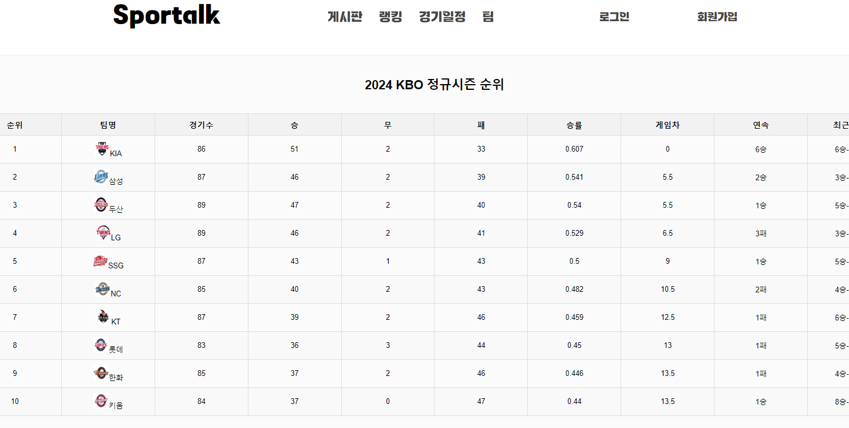
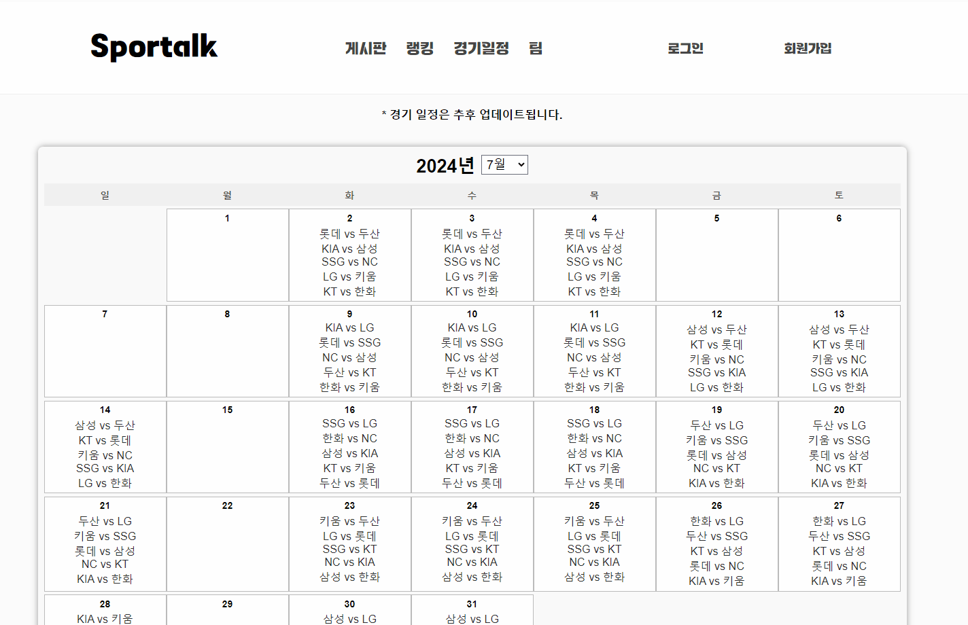
📎 상세 기능
랭킹
경기일정

Slide 13
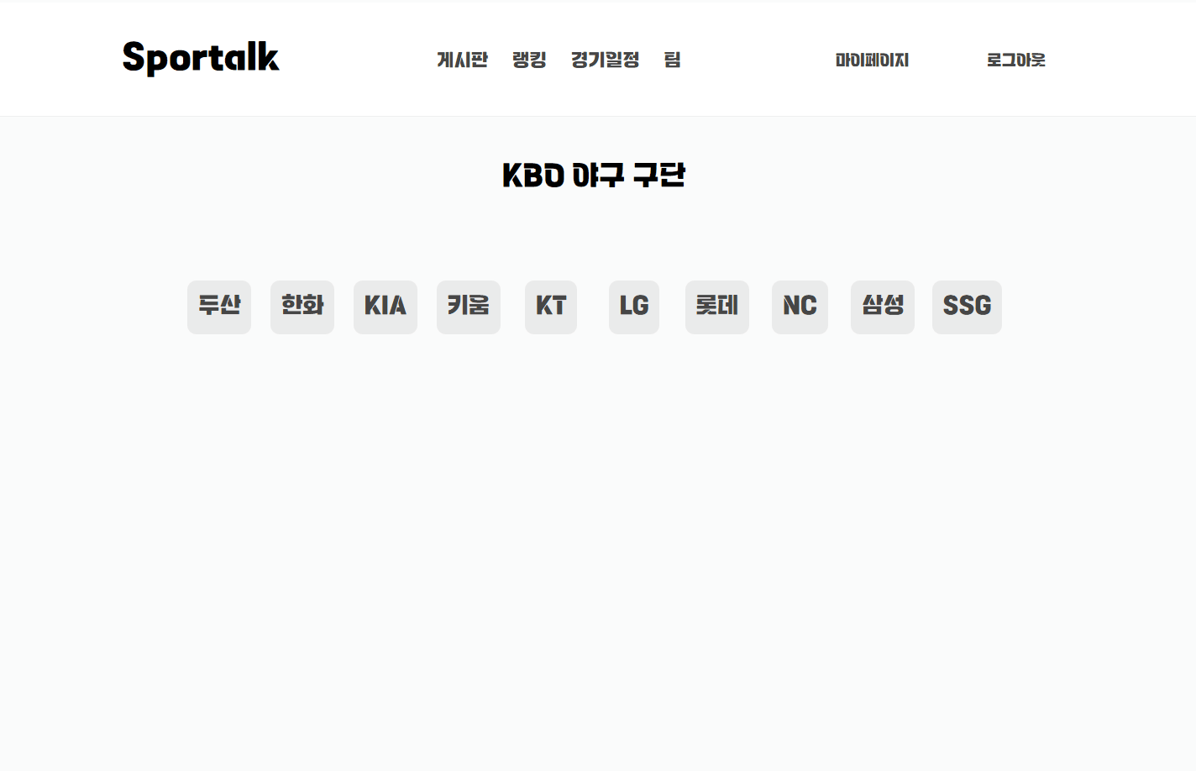
📎 상세 기능
팀

Slide 14
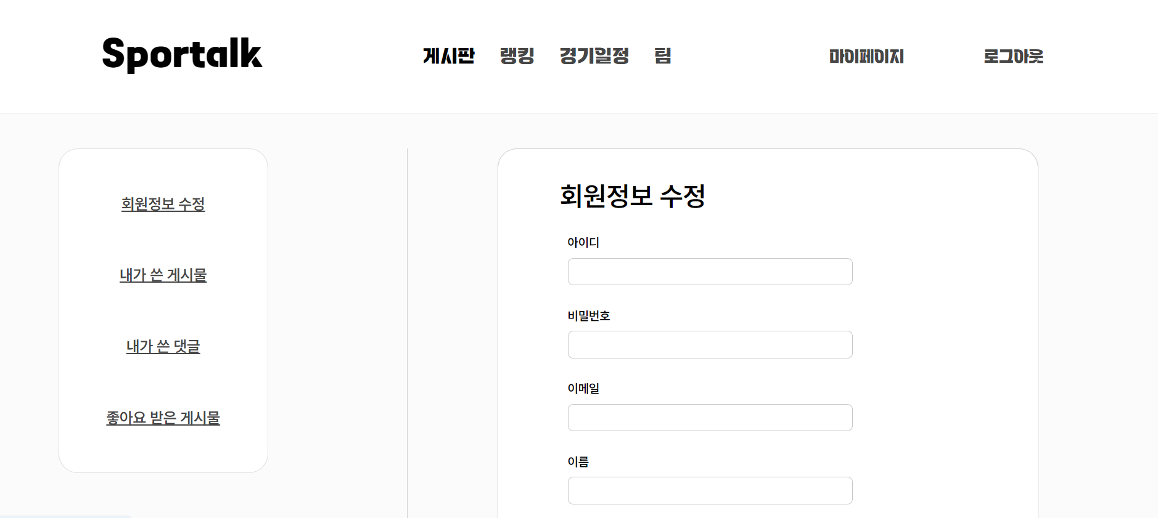
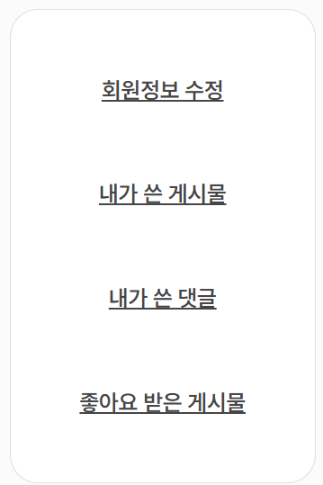
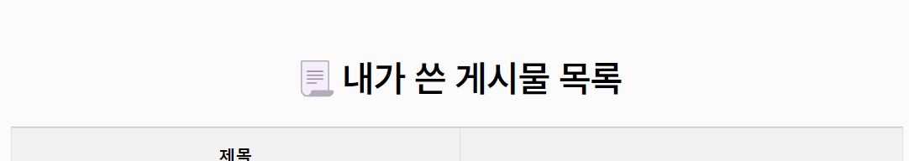
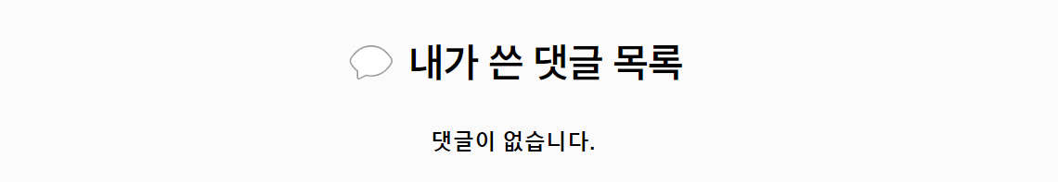
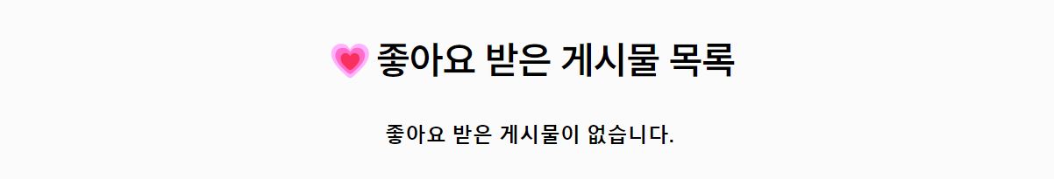
📎 상세 기능
마이페이지
- 로그인 후 마이페이지 접속 시 회원 정보 수정, 내가 쓴 게시물, 내가 쓴 댓글, 좋아요 받은 게시물을 볼 수 있음
(만약 데이터가 없을 경우, 목록이 나오지 않음.)
- 해당 페이지는 로그인한 상태에서만 접속 가능

Slide 15
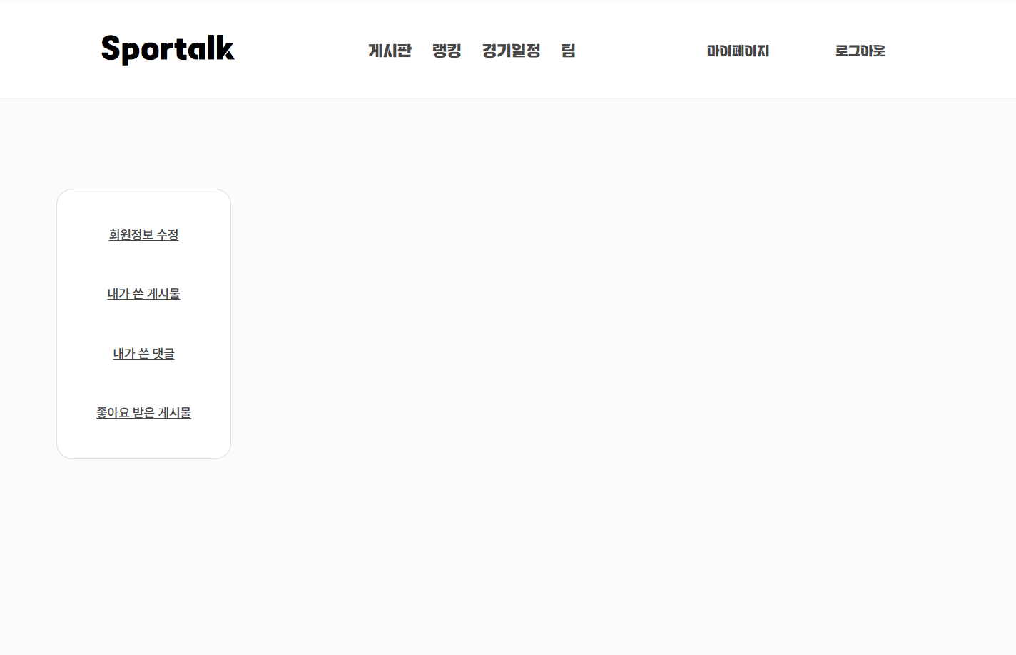
📎 상세 기능
마이페이지

Slide 16
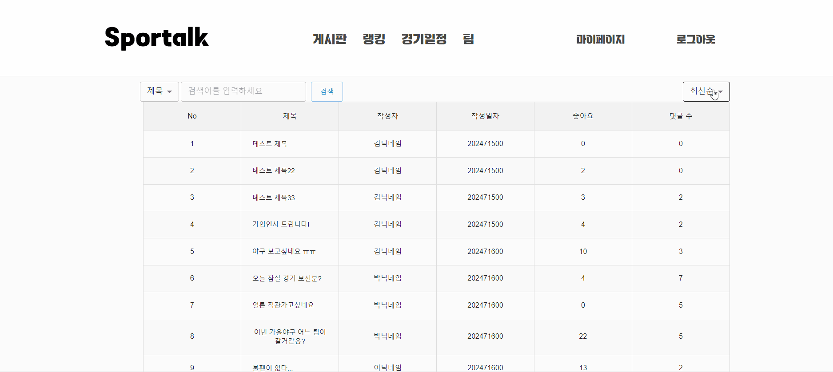
📎 상세 기능
게시판
- 최신순, 좋아요순, 댓글 순으로 정렬하여 게시물을 볼 수 있음

Slide 17
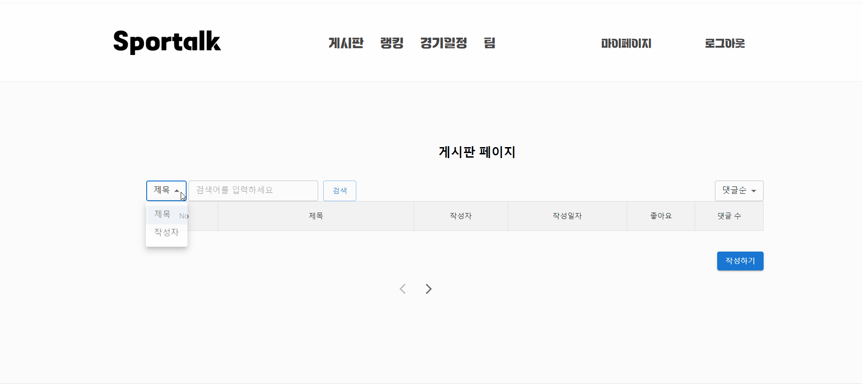
📎 상세 기능
게시판
- 검색 기능 | 옵션에서 작성자로 닉네임을 검색하면 해당되는 게시물을 볼 수 있음

Slide 18
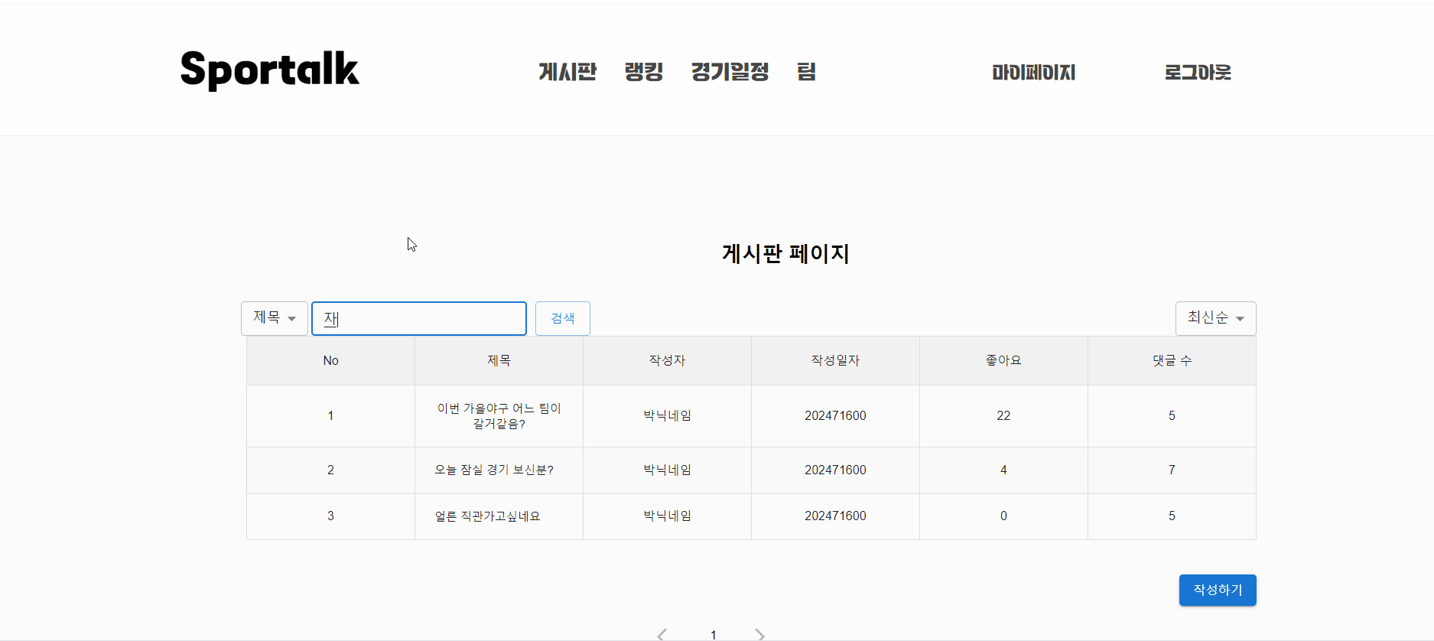
📎 상세 기능
게시판
- 검색 기능 | 옵션에서 제목으로 검색하면 해당되는 게시물을 볼 수 있음

Slide 19
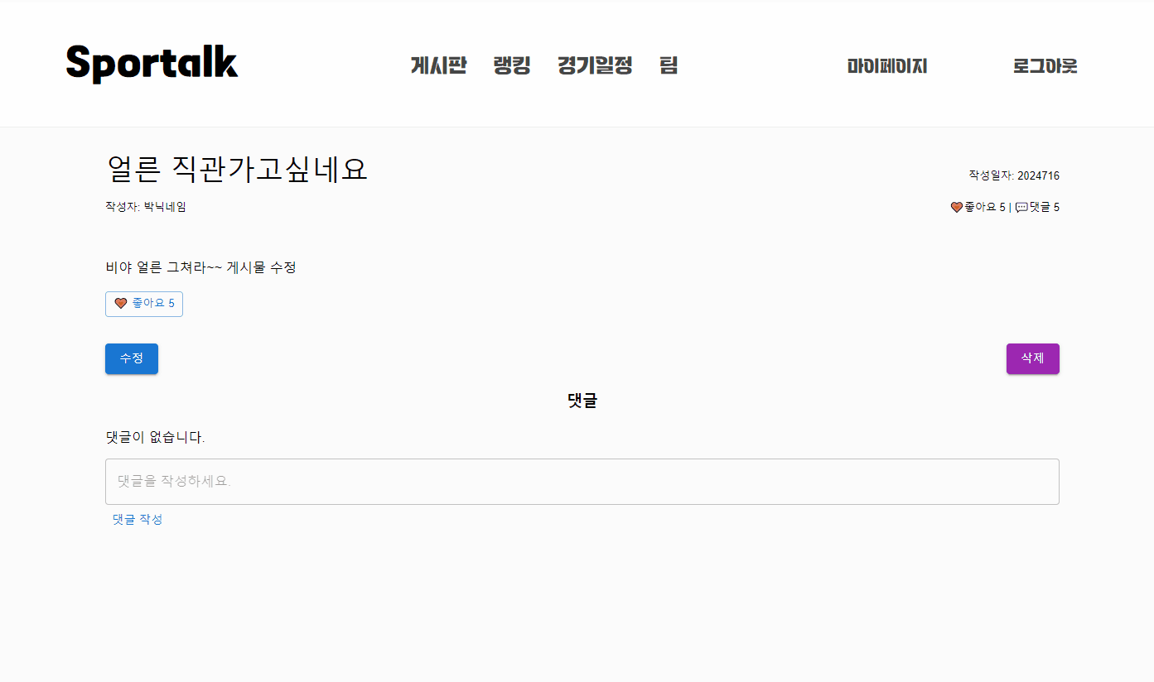
📎 상세 기능
게시판
- 삭제 기능 | 게시물 상세페이지에서 해당 게시물 삭제

Slide 20
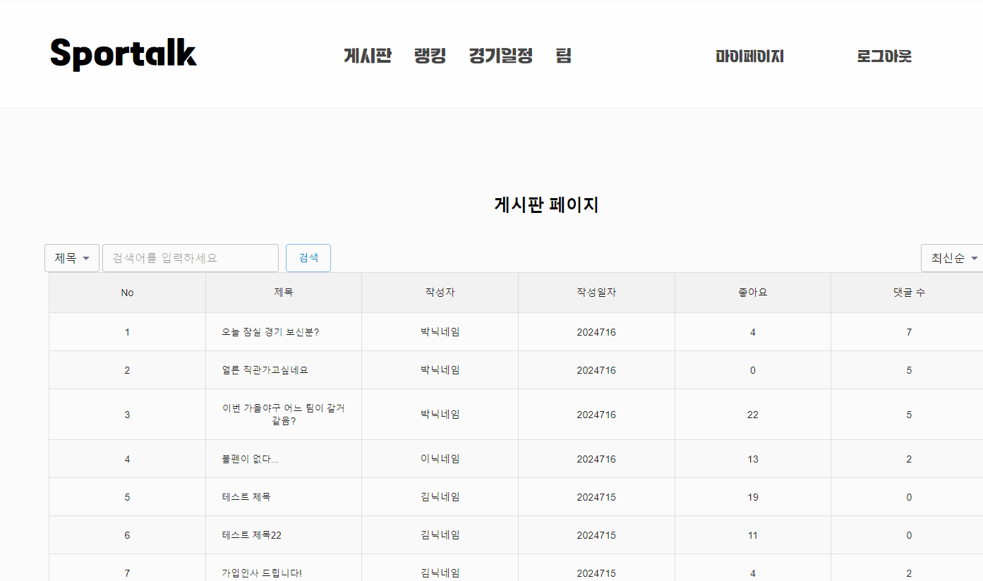
📎 상세 기능
게시판
- 좋아요 클릭 기능 | 게시물 상세페이지에서 좋아요 클릭 시 카운트

Slide 21
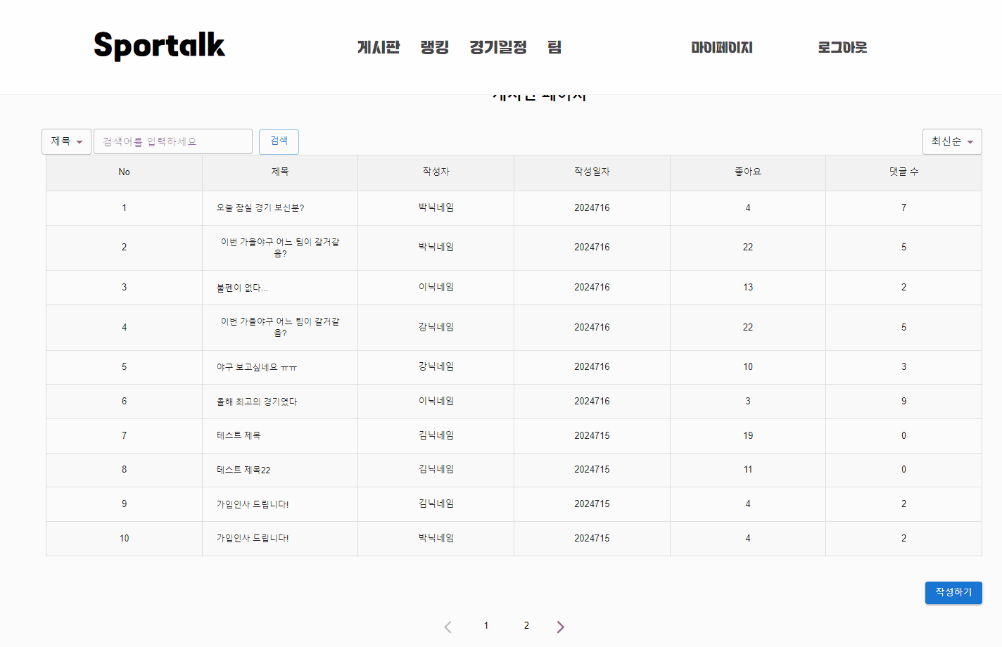
📎 상세 기능
게시판
- 페이지네이션

Slide 22
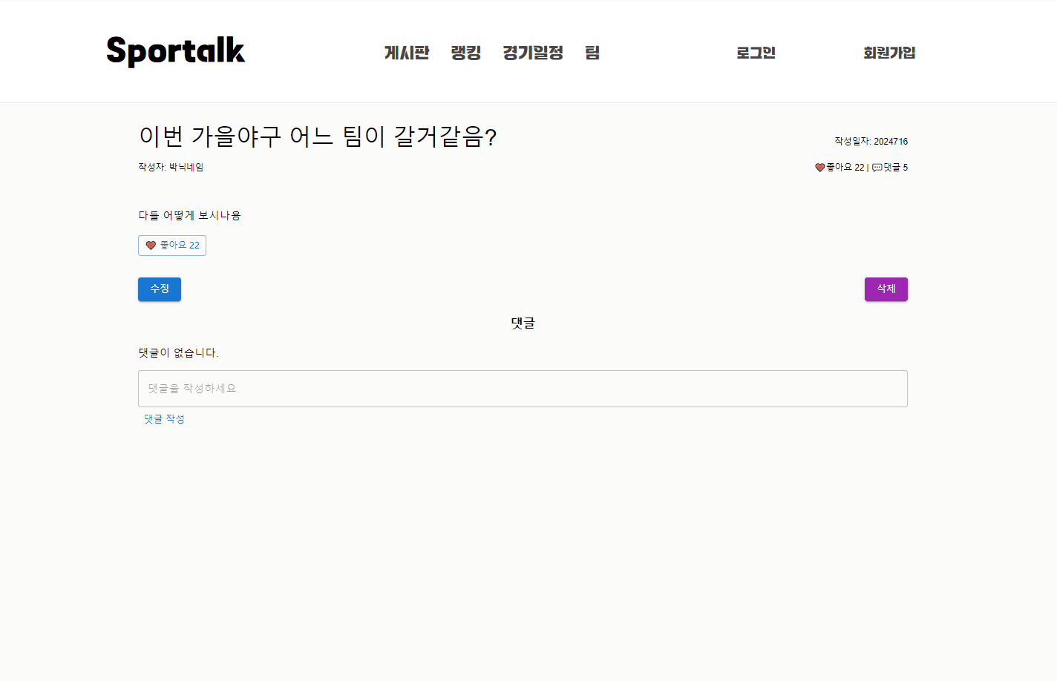
📎 상세 기능
게시판
- 비로그인시 게시물 삭제 불가능

Slide 23
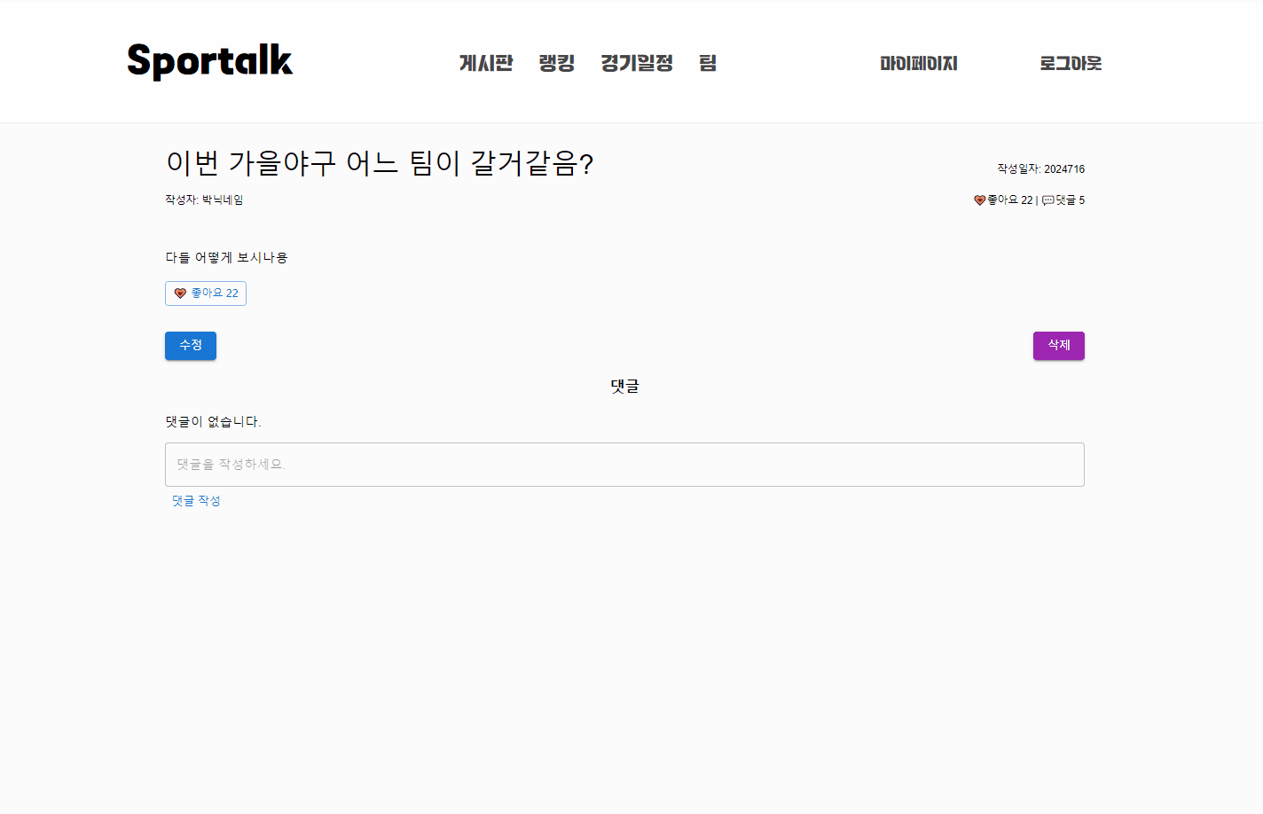
📎 상세 기능
게시판
- 비로그인시 게시물 수정 불가능

Slide 24
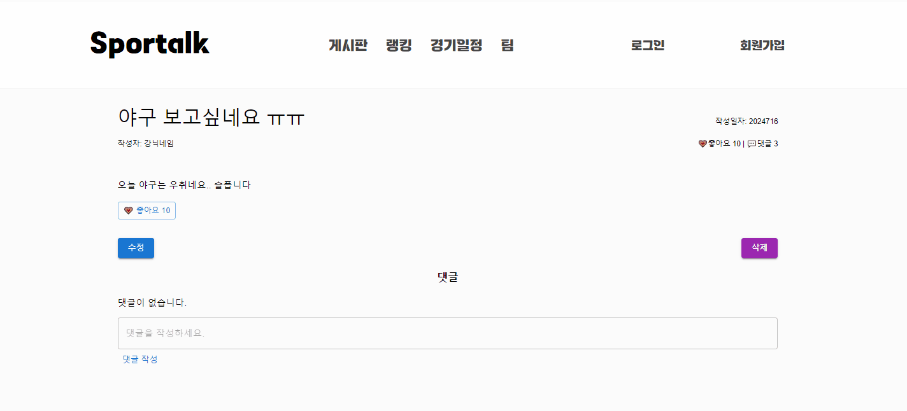
📎 상세 기능
게시판
- 게시물 상세 페이지에서 댓글 기능 구현

Slide 25
📎 역할 분담 및 후기
진채영 / 마이페이지 (회원가입수정+작성된 게시물&댓글&좋아요 받은 게시물), 댓글 기능, 로그인/회원가입(백엔드),
메인페이지 제작 및 백엔드 전반적인 구조
후기
백엔드에서 로그인/회원가입 기능 구현 에러를 해결하지 못하고 프로젝트를 끝내게 되어 아쉬웠지만,
팀원들과 최선을 다해서 다른 페이지들을 만들어서 좋은 경험이 되었습니다.
권민현 / 게시판 전체 기능(게시물 CRUD, 게시물 정렬 조회, 페이지네이션, 좋아요 클릭, 게시물 상세페이지)
후기
해당 과정에서 배운 것들 못지 않게 많은 것들을 배운 시간이 된 것 같아 굉장히 유의미한 시간이었습니다.
최낙원 / 로그인&회원가입(프론트엔드), 랭킹&경기일정&팀 카테고리 기능(프론트엔드로 구현)
후기
자바스크립트와 리액트를 기반으로 개발하였는데, 백엔드를 거의 사용하지 못해 많은 도움을 드리지 못해 아쉽습니다.

Slide 26
감사합니다.

